Slide 1
AIDS 2020 Toolkits COVID-19 et VIH
PRODUIT PAR IAS – INTERNATIONAL AIDS SOCIETY
Juillet 2021

Slide 2
Table des matières
Introduction…………………………………………………………………….……………………............................................................................………3
Patients VIH hospitalisés pour COVID-19….………………………………………….................................................………………………..5
Caractéristiques immunologiques de la COVID-19 aigüe………………...……………………................................………………6
Adaptation des programmes de prestation de services de soins différentiés (DSD) à la COVID-19........7
La pandémie de COVID-19 augmente la susceptibilité au HIV parmi les communautés LGBTI+…….......9

Slide 3
Introduction
Les enseignements tirés de la riposte au VIH ont permis d'informer, d'accélérer et de fournir des ressources pour la riposte à la COVID-19. [1]
Des indices préliminaires montrent que les personnes vivant avec le VIH qui ne sont pas immunodéprimées et dont la charge virale est supprimée présentent les mêmes résultats de santé liés à la COVID-19 que les personnes séronégatives, bien que les données relevées dans les contextes où les ressources sont limitées montrent un risque légèrement plus élevé, probablement dû à l'immunosuppression ou à une co-infection actuelle ou passée de tuberculose. [2],3
Il est important que les services essentiels soient pratiques et accessibles en toute sécurité pour les personnes qui vivent avec le VIH ou qui sont vulnérables au VIH pendant la pandémie de COVID-19. Cela peut passer, par exemple, par des prestations de services différentiés (notamment la délivrance de médicaments pour plusieurs mois ainsi que l'accès à des services décentralisés et à la télémédecine). [4]
[1] Mcmahon JH, Hoy JF, Kamarulzaman A, Bekker L, Beyrer C, Lewin SR. Leveraging the advances in HIV for COVID-19. Lancet. 2020;396:943–4. Disponible à : http://dx.doi.org/10.1016/S0140-6736(20)32012-2
[2] https://www.iasociety.org/covid-19-hiv
[3] Boulle AA, Davies M, Hussey H, Morden E, Vundle Z, Zweigenthal V, et al. Risk factors for COVID-19 death in a population cohort study from the Western Cape Province, South Africa. Clin Infect Dis. 2020;Epub:ciaa1198.
[4] https://www.iasociety.org/HIV-Programmes/Cross-cutting-issues/COVID-19-and-HIV/Five-strategies-for-preserving-key-population-focused-HIV-programmes-in-the-era-of-COVID-19

Slide 4
Vue d’ensemble
COVID-19 et VIH
Patients hospitalisés vivant avec le VIH
Caractéristiques immunologiques
Prestation de services différenciés (DSD)
Lesbiennes, gays, bisexuels, transgenres, intersexes et autres (LGBTI+)

Slide 5
COVID-19 et VIH C Patients vivant avec le VIH hospitalisés pour la COVID-19
Aucune différence significative de données concernant les décès, les infections rénales aigües et la durée d'hospitalisation chez les personnes vivant avec le VIH comparé aux personnes ne vivant pas avec le VIH
L'absence d'observation d'intubation ou de décès chez les personnes vivant avec le VIH sans suppression de la charge virale justifie un examen plus avancé
Viraj V Patel, OABLB0102
Notes:
La COVID-19 est une maladie nouvelle et son impact sur les personnes vivant avec le VIH est méconnu.
Les personnes immunodéprimées sont susceptibles de courir un risque plus élevé de survenue d'événements cliniques plus graves due aux nouvelles infections telles que le SARS-CoV-2.
On ne sait pas si les personnes vivant avec le VIH courent un risque plus élevé de survenue de conséquences cliniques négatives (décès, par exemple) en raison du SARS-CoV-2 que les personnes ne vivant pas avec le VIH.
On ne sait pas si, chez les personnes vivant avec le VIH, les marqueurs de gravité de la maladie (p. ex. le taux de CD4 et de suppression de la charge virale) sont associés à de mauvais résultats cliniques.
OBJECTIF
Décrire les caractéristiques démographiques et cliniques des personnes vivant avec le VIH hospitalisées pour la COVID-19
Comparer les résultats cliniques entre les personnes vivant avec le VIH hospitalisées pour la COVID-19 et les personnes ne vivant pas avec le VIH hospitalisées pour la COVID-19
Etudier si les résultats cliniques diffèrent en fonction des taux de CD4 et de suppression de la charge virale chez les personnes hospitalisées vivant avec le VIH
Résultats cliniques par statut sérologique VIH, taux de CD4 et suppression de la charge virale chez les personnes hospitalisées pour la COVID-19 dans le Bronx, New York
CONTEXTE
On ne sait pas si les personnes vivant avec le VIH courent un risque plus élevé de survenue d'événements cliniques défavorables en raison de la COVID-19 que les personnes ne vivant pas avec le VIH ou si, chez les personnes vivant avec le VIH, les résultats sont associés au taux de CD4 et à la suppression de la charge virale (CV). Le comté du Bronx à New York City est un épicentre à la fois de l'épidémie du VIH et de la COVID-19 aux États-Unis.
MÉTHODES
Nous avons mené une étude de cohorte rétrospective de patients avec un test PCR positif au SARS-CoV-2 admis dans un grand centre universitaire de santé dans le Bronx, à New York, entre le 10 mars et le 11 mai 2020. Les données relatives au VIH provenaient de la base de données [DH1] du centre américain de recherche sur le sida Einstein-Rockefeller-CUNY Center for AIDS Research. Les paramètres analysés étaient l'intubation à l'hôpital, l'insuffisance rénale aigüe (IRA), le taux de mortalité et la durée d'hospitalisation. Afin de comparer les résultats cliniques entre les personnes vivant avec le VIH et les personnes ne vivant pas avec le VIH, nous avons utilisé des modèles de régression multivariée ajustés sur l'âge, le sexe et l'origine ethnique. Les résultats cliniques ont été analysés chez les personnes vivant avec le VIH en fonction du taux de CD4 et de la suppression de charge virale.
RÉSULTATS
Parmi 4 662 patients, l'âge médian (EIQ) était de 65 ans (54-76), avec 47 % de femmes. La plupart étaient soit des personnes noires d'origine non hispano-américaine (36 %) soit des personnes hispano-américaines (37 %) et 80 % des patients bénéficiaient d'une assurance de santé publique. Au total, 77 (1,7 %) patients étaient des personnes vivant avec le VIH, pour 83 % desquels la charge virale de VIH était indétectable (<40 copies/ml) lors de la mesure la plus récente ; le dosage le plus récent du taux de CD4 était <200/mm³ pour 16 % des patients, sa valeur était comprise entre 200 et 499/mm³ pour 44 % des patients et 40 % d'entre eux avaient un taux égal ou supérieur à 500/mm³. Au total, 10/77 (13 %) personnes vivant avec le VIH et 634/4 585 (14 %) personnes vivant sans le VIH ont été intubées, et 29/77 (38 %) personnes vivant avec le VIH et 1881/4 585 (41 %) personnes vivant sans le VIH ont développé une insuffisance rénale aigüe. Le taux de mortalité à l'hôpital était de 14/77 (18 %) chez les personnes vivant avec le VIH et de 1037/4 585 (23 %) parmi les personnes vivant sans le VIH. La durée d'hospitalisation était de cinq jours (3-9) pour les personnes vivant avec le VIH comme pour les personnes vivant sans le VIH qui sont sorties de l'hôpital. Le statut VIH n'était pas significativement associé aux taux de mortalité, d'intubation, d'insuffisance rénale ou à la durée d'hospitalisation. Lors d’analyses exploratoires chez les personnes vivant avec le VIH dont le taux de CD4 était disponible (N=73), un taux de CD4 plus élevé était associé à une intubation (OR ajusté : 1,36 pour 100 cellules/mm³, IC95 % 1,02-1,82). Aucune des 10 personnes vivant avec le VIH en phase virémique n'a été intubée, contre 10/57 (18 %) parmi les personnes vivant avec le VIH dont la charge virale était supprimée.
CONCLUSIONS
Aucune différence significative, parmi les patients hospitalisés pour la COVID-19, n'a été observée en matière d'intubation, d'insuffisance rénale aigüe et de durée d'hospitalisation entre les personnes vivant avec le VIH et celles vivant sans le VIH. Ces résultats préliminaires concernant l'intubation chez les personnes vivant avec le VIH nécessitent un examen plus approfondi.

Slide 6
COVID-19 et VIH Caractéristiques immunologiques de la COVID-19 aigüe
Soixante-deux des 89 patients (69,9 %) étaient sous traitement antirétroviral (ART) incluant le ténofovir. Lors de leur admission pour la COVID-19, les personnes vivant avec le VIH présentaient une lymphopénie significative et un taux de LT CD4+ diminué. Chez ces patients, les taux de marqueurs de l'inflammation, notamment de la protéine C-réactive (CRP), du fibrinogène et de D-dimères étaient généralement élevés. Les profils sérologiques de cytokines au moment de l'infection aigüe de COVID-19 étaient caractérisés par une élévation des taux d'interleukine (IL)-6, IL-8 et TNF-alpha élevés, mais pas du taux d'IL-1b.
Parmi les 72 personnes vivant avec le VIH hospitalisées pour la COVID-19, 16 (22,2 %) sont décédées, 48 (66,7 %) ont guéri et 8 (11,1 %) étaient encore hospitalisées au moment de l'analyse des données. Les patients qui sont décédés présentaient un nadir de lymphocytes T significativement plus bas pendant la COVID-19 que les personnes guéries.
Hsien Ho, OABLB0104
Notes:
Caractéristiques immunologiques de la COVID-19 aigüe chez les personnes vivant avec le VIH
CONTEXTE
L’infection au VIH est caractérisée par un état d'inflammation chronique et des degrés variés de dysfonctionnement immunitaire, même en présence d'une thérapie antirétrovirale (ART). La COVID-19 est associée à des perturbations du système immunitaire, et plus particulièrement à une lymphopénie. Les données existantes sur l’impact immunologique des co-infections au SARS-CoV-2 chez les personnes vivant avec le VIH sont limitées.
MÉTHODES
Nous avons mené une étude rétrospective des conséquences cliniques et immunologiques de la COVID-19 auprès de 93 personnes vivant avec le VIH admises dans cinq services d'urgence hospitalière de la ville de New York qui ont été dépistées positives au SARS-CoV-2 par test d'amplification de l'acide nucléique.
RÉSULTATS
Le taux médian précédent de LT CD4+ était de 554/mm³, et 57/68 individus (83,8 %) avaient bénéficié d'un dosage récent de l'ARN VIH plasmatique (charge virale) dont la valeur était inférieure à 50 copies/ml. Soixante-deux des 89 patients (69,9 %) suivaient un ART incluant le ténofovir. Lors de leur admission pour la COVID-19, les personnes vivant avec le VIH présentaient une lymphopénie significative et un taux de LT CD4+ diminué. Chez ces patients, les taux de marqueurs de l'inflammation, notamment de la protéine C-réactive (CRP), du fibrinogène et des D-dimères étaient généralement élevés. Les profils sérologiques de cytokines au moment de l'infection aigüe à la COVID-19 étaient caractérisés par une élévation des taux d'interleukine (IL)-6, d'IL-8 et de TNF-alpha élevés, mais pas du taux d'IL-1b.
Parmi les 72 personnes vivant avec le VIH hospitalisées pour la COVID-19, 16 (22,2 %) sont décédées, 48 (66,7 %) ont guéri et 8 (11,1 %) étaient encore hospitalisées au moment de l'analyse. Les patients qui sont décédés présentaient un nadir de lymphocytes T significativement plus bas pendant la COVID-19 que les personnes guéries. Le pic des marqueurs de l'inflammation, notamment les taux de CRP, de fibrinogène et d'IL-6, étaient significativement plus élevés chez les personnes qui sont décédées ; des tendances non-significatives à l'augmentation des taux d'IL-8 et du TNF-alpha ont été observées. Aucune différence n'a été observée en termes d'âge, de sexe, d'IMC, de durée de l'infection au VIH, de nadir, de taux de LT CD4+ antérieur ou au moment de l'admission, ou de suppression de la charge virale antérieure ou au moment de l'admission pour la COVID-19. Une proportion plus élevée de personnes parmi le groupe de patients guéris suivaient un schéma de traitement comportant du ténofovir, mais la différence n'était pas statistiquement significative.
CONCLUSIONS
Les personnes vivant avec le VIH qui sont décédées de la COVID-19 présentaient des taux significativement plus élevés de marqueurs solubles de l'activation immunitaire et de l'inflammation ainsi qu'une lymphopénie plus sévère que les personnes qui ont survécu à la maladie. Nos résultats indiquent qu'un sous-groupe de personnes vivant avec le VIH était capable de développer des réponses inflammatoires importantes qui ont pu être corrélées à des conséquences cliniques défavorables chez les personnes vivant sans VIH. Considérés dans leur ensemble, ces résultats soulèvent des inquiétudes importantes concernant le fait que les personnes vivant avec le VIH demeurent exposées au risque de formes sévères de la COVID-19 indépendamment de l'ART, et qu'un dérèglement immunitaire important observé dans un sous-groupe de personnes vivant avec le VIH pendant l'infection est associé à des conséquences cliniques plus défavorables Des études complémentaires sont nécessaires pour déterminer si les voies inflammatoires sont exacerbées ou potentialisées chez certaines personnes vivant avec le VIH par rapport à la population générale.
LIMITES
Il s'agissait d’une étude rétrospective de dossiers médicaux. Les résultats des dosages immunitaires ont été obtenus à la discrétion des médecins traitants. Il n'y avait pas de groupe témoin séronégatif au VIH pour comparaison. Les taux élevés de suppression de charge virale observés dans la cohorte nous ont empêché de tirer des conclusions concernant le risque de COVID-19 chez les personnes virémiques vivant avec le VIH. Le dépistage était limité et biaisé concernant les patients les plus gravement malades pendant la période de l’étude. Les données sur les origines et les origines ethniques étaient limitées.

Slide 7
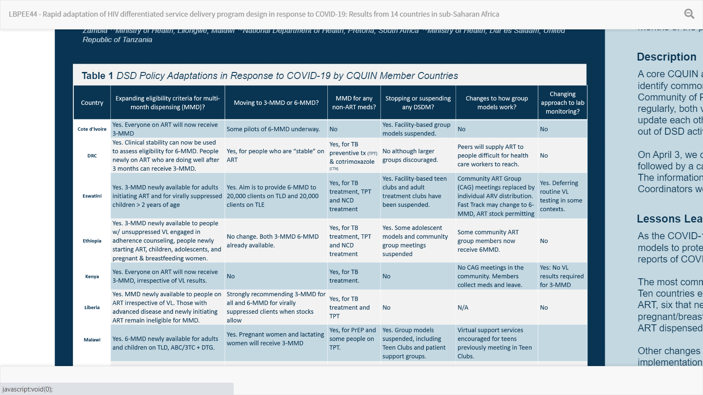
COVID-19 et VIH C Adaptation des programmes de prestation de services différentiés à la COVID-19
La COVID-19 a favorisé des changements rapides en matière de conception et de délivrance du traitement pour le VIH dans les pays membres du réseau CQUIN.
Peter O Preko, LBPEE44
Notes:
Adaptation rapide de la conception des programmes de prestation de services différentiés dédiés au VIH en réponse à la COVID-19 : Résultats provenant de 14 pays de l’Afrique subsaharienne
CONTEXTE
La plupart des pays ont initié des modèles de traitement allégés pour les personnes vivant avec le VIH réagissant positivement à la thérapie antirétrovirale (ART). Ces approches de prestation de services différentiés (DSD) concernent à la fois les modèles individuels et de groupe, centrés sur les établissements aussi bien que sur les communautés. Le réseau CQUIN pour « HIV Coverage, Quality, and Impact Network » (Réseau pour l'impact de la couverture et de la qualité de la prise en charge du VIH), dirigé par l'ICAP à l'Université de Columbia et créé par la Fondation Bill & Melinda Gates, est un réseau d'apprentissage dédiés à 14 pays d'Afrique subsaharienne et destiné à encourager la mise en place de DSD de haute qualité à l'échelle de chaque pays. En avril 2020, le CQUIN a effectué une étude brève afin de comprendre l'impact de la pandémie de COVID-19 sur les politiques en matière de DSD et leur mise en œuvre au cours des premières semaines de riposte à la pandémie.
DESCRIPTION
Le CQUIN soutient une communauté de coordinateurs pour la mise en pratique de programmes de DSD nationaux pour chaque pays appartenant au réseau. Ces 14 experts, exerçant aux ministères de la santé, communiquent régulièrement, virtuellement et en personne. Le 3 avril, nous avons fait circuler des questionnaires sur les changements de politiques et de pratiques concernant les programmes de DSD liés à la COVID-19 à l'échelle nationale pour chacun de ces pays. Ces questions ont été suivies d'un échange avec les coordinateurs DSD afin de discuter de la manière dont la COVID-19 affectait les prestations de services différentiés dans leur pays. Les informations transmises par les coordinateurs DSD ont été synthétisées et partagées pour examen pendant la semaine du 13 avril. Les coordinateurs ont ensuite eu la possibilité de mettre à jour et de valider les résultats au cours de la semaine du 4 mai.
ENSEIGNEMENTS
Dans les quelques semaines suivant les premiers rapports sur la COVID-19 en Afrique subsaharienne, les 14 pays sans exception ont apporté des modifications substantielles à leur programme national de DSD. Dans le but de protéger les personnes vivant avec le VIH et les agents de santé, et de renforcer la résilience du programme, l'adaptation la plus courante consistait en l'extension de la délivrance des médicaments sur plusieurs mois (MMD) afin de diminuer la fréquence des visites dans les établissements de santé. Dix pays ont étendu l'accessibilité à la MMD, y compris quatre pays qui ont supprimé la condition de suppression de la charge virale du VIH pour les personnes sous ART, six pays qui ont nouvellement autorisé la MMD pour les personnes initiant une ART, et trois pays qui ont inclus les femmes enceintes/allaitantes et les enfants de plus de deux ans dont la charge virale était supprimée. Sept pays ont augmenté la quantité d'ART délivrée au moyen de la MMD et neuf pays ont déployé une MMD pour le traitement préventif de la tuberculose. Parmi les autres changements, on peut citer l'annulation ou la refonte des modèles de groupe afin de renforcer les mesures de distanciation sociale. Huit pays ont annulé > 1 modèle, y compris les clubs d'établissement et les clubs pour adolescents. Les pays ont également élargi les horaires d'ouverture des centres de soins, renforcé le service rapide et étendu la livraison de médicaments dans les communautés et à domicile.
CONCLUSIONS
La COVID-19 a favorisé des changements rapides en matière de conception et de délivrance du traitement pour le VIH dans les pays membres du réseau CQUIN, lesquels ont pu mettre à profit leur expérience pour produire des modèles allégés de DSD, de MMD et des stratégies de traitement allégées dans les communautés, afin d'adapter rapidement leur programmes de traitement du VIH. Les confinements liés à la COVID-19, les restrictions en matière de déplacement et les couvre-feu permettent également de renforcer les approches multi-sectorielles de la riposte au VIH dans de nombreux pays.
Le plein impact de ces adaptations créatives sur la santé des personnes séropositives au VIH recevant des soins, sur les agents de santé et sur les communautés n'est pas encore connu à ce jour, et il n'est pas encore certain que ces changements seront maintenus au-delà de la pandémie de la COVID-19. Afin de répondre à ces questions, il convient de poursuivre le suivi continu et les recherches.

Slide 8
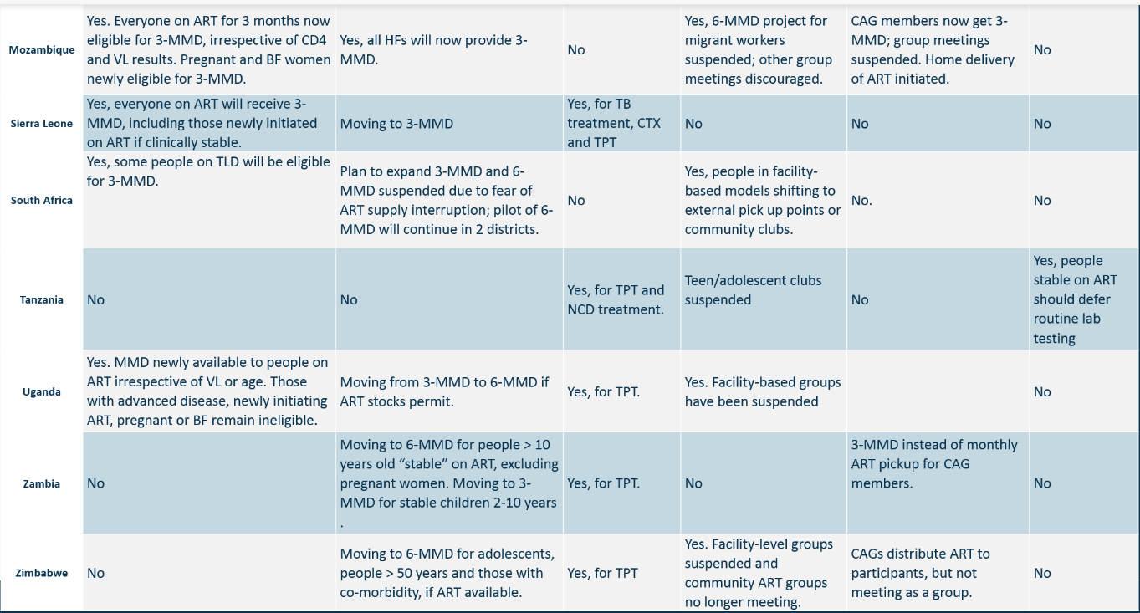
COVID-19 et VIH Adaptation des programmes de prestation de services différentiés à la COVID-19 (suite)
Mettre à profit l'expérience acquise pour produire des modèles allégés de DSD, de MMD et des stratégies de traitement allégées dans les communautés, afin d'adapter rapidement les programmes de traitement du VIH.
Peter O Preko, LBPEE44
Notes:
Adaptation rapide de la conception des programmes de prestation de services différentiés en réponse à la COVID-19 : Résultats provenant de 14 pays de l’Afrique subsaharienne.
CONTEXTE : La plupart des pays ont initié des modèles de traitement allégés pour les personnes vivant avec le VIH réagissant positivement à la thérapie antirétrovirale (ART). Ces approches de prestation de services différentiés (DSD) concernent à la fois les modèles individuels et de groupe, centrés sur les établissements comme sur les communautés. Le réseau CQUIN pour « HIV Coverage, Quality, and Impact Network » (Réseau pour l'impact de la couverture et de la qualité de la prise en charge du VIH), dirigé par l'ICAP à l'Université de Columbia et créé par la Fondation Bill & Melinda Gates, est un réseau d'apprentissage dédiés à 14 pays d'Afrique subsaharienne et destiné à encourager la mise en place de programmes de DSD de haute qualité à l'échelle de chaque pays. En avril 2020, le CQUIN a effectué une brève étude afin de comprendre l'impact de la pandémie de COVID-19 sur les politiques en matière de DSD et leur mise en œuvre au cours des premières semaines de la riposte à la pandémie.
DESCRIPTION : Le CQUIN soutient une communauté de coordinateurs pour la mise en pratique de programmes de DSD nationaux pour chaque pays appartenant au réseau. Ces 14 experts, exerçant aux ministères de la santé, communiquent régulièrement, virtuellement et en personne. Le 3 avril, nous avons fait circuler des questionnaires sur les changements de politiques et de pratiques concernant les programmes de DSD liés à la COVID-19 à l'échelle de chaque pays. Ces questions ont été suivies d'un échange avec les coordinateurs DSD afin de discuter de la manière dont la COVID-19 affectait la prestation de services différentiés dans leur pays. Les informations transmises par les coordinateurs DSD ont été synthétisées et partagées pour examen pendant la semaine du 13 avril. Les coordinateurs ont ensuite eu la possibilité de mettre à jour et de valider les résultats au cours de la semaine du 4 mai.
ENSEIGNEMENTS : Dans les quelques semaines suivant les premiers rapports sur la COVID-19 en Afrique subsaharienne, les 14 pays sans exception ont apporté des modifications substantielles à leur programme national de DSD. Dans le but de protéger les personnes vivant avec le VIH ainsi que les agents de santé, et de renforcer la résilience du programme, l'adaptation la plus courante consistait en l'extension de la délivrance des médicaments sur plusieurs mois (MMD) afin de diminuer la fréquence des visites dans les établissements de santé. Dix pays ont étendu l'accessibilité à la MMD, y compris quatre pays qui ont supprimé la condition de suppression de la charge virale du VIH pour les personnes sous ART, six pays qui ont nouvellement autorisé la MMD pour les personnes initiant une ART, et trois pays qui ont inclus les femmes enceintes/allaitantes et les enfants de plus de deux ans dont la charge virale était supprimée. Sept pays ont augmenté la quantité d'ART délivrée au moyen de la MMD et neuf pays ont déployé une MMD pour le traitement préventif de la tuberculose. Parmi les autres changements, on peut citer l'annulation ou la refonte des modèles de groupe afin de renforcer les mesures de distanciation sociale. Huit pays ont annulé > 1 modèle, y compris les clubs d'établissement et les clubs pour adolescents. Les pays ont également élargi les horaires d'ouverture des centres de soins, renforcé le service rapide et étendu la livraison de médicaments dans les communautés et à domicile.
CONCLUSIONS : La COVID-19 a favorisé des changements rapides en matière de conception et de délivrance du traitement pour le VIH dans les pays membres du réseau CQUIN, lesquels ont pu mettre à profit leur expérience pour produire des modèles allégés de DSD, de MMD et des stratégies de traitement allégées dans les communautés, afin d'adapter rapidement leur programmes de traitement du VIH. Les confinements liés à la COVID-19, les restrictions en matière de déplacement et les couvre-feu permettent également de renforcer les approches multi-sectorielles de la riposte au VIH dans de nombreux pays.
Le plein impact de ces adaptations créatives sur la santé des personnes séropositives au VIH recevant des soins, sur les agents de santé et sur les communautés n'est pas encore connu à ce jour, et il n'est pas encore certain que ces changements seront maintenus au-delà de la pandémie de la COVID-19. Afin de répondre à ces questions, il convient de poursuivre une observation continue et le suivi les recherches.

Slide 9
COVID-19 et VIH s La pandémie de COVID-19 augmente la susceptibilité au HIV parmi les communautés LGBTI+
Erik Lamontagne, LBPEE53
Notes:
La pandémie de COVID-19 accroît la vulnérabilité socioéconomiques des communautés LGBTI+ et leur susceptibilité au VIH
CONTEXTE
La pandémie de COVID-19 et la réponse qui y est faite en matière de santé publique entrainent une crise historique qui exacerbe les inégalités existantes. Ceci est susceptible d'aggraver la situation économique des personnes LGBTI+, et ainsi augmenter leur exposition au VIH. L'objectif de cette étude est d'évaluer les effets de la COVID-19 sur les vulnérabilités économiques chez les personnes LGBTI+ et leur susceptibilité ultérieure à l'infection au VIH.
MÉTHODES
Nous avons mené une étude transversale en ligne entre le 16 avril et le 18 mai 2020, en associant des questionnaires récurrents et des questions spécifiques liées à la COVID-19. Les membres de la communauté LGBTI+ ont été impliqués à chaque étape du déroulement de l'enquête. L'étude portait sur l'accès aux services de soins dédiés aux VIH, l'emploi, la vulnérabilité économique, l'économie comportementale, la santé, le travail du sexe et la consommation de drogues. Le questionnaire était disponible en 10 langues et diffusé en ligne sur les réseaux sociaux LGBTI+.
RÉSULTATS
Nous avons recueilli les réponses d'un échantillon de convenance de 13 562 personnes LGBTI+ dans 138 pays/territoires. Environ 91 % des répondants étaient partiellement ou complètement confinés, ce qui affectait leur situation économique. Par exemple, parmi les participants vivant avec le VIH (n = 1 140), un quart (26 %) ont vu leur accès au renouvellement de leurs médicaments ART interrompu ou restreint. Parmi ce groupe, environ la moitié (55 %) disposaient d'un mois ou moins de stock d'ART.
La moitié (47 %) des personnes actuellement en emploi (n=9 478) s'attendaient à perdre leur emploi en raison de la crise de la COVID-19 et 12,6 % d'entre elles l'avaient déjà perdu. Ceci a des conséquences immédiates pour 45 % des répondants qui faisaient face à des difficultés économiques ; 73 % d'entre eux étaient incapables de subvenir à leurs besoins fondamentaux ; 37 % ont dû sauter des repas ou réduire les portions de leurs repas. La crise a poussé 1 % des répondants à s'engager dans le travail du sexe. Chez les personnes exerçant dans le travail du sexe (n=1 532), la situation économique induite par la COVID-19 a réduit leur capacité à négocier des pratiques sexuelles sûres, entraînant une augmentation des rapports sexuels non protégés (3 %), ou la prise de plus de risques (7 %), augmentant leur exposition au VIH. Finalement, la crise de la COVID-19 a diminué l'accès aux équipements d'injection sécurisés pour 36 % des personnes s'injectant des drogues (n=224). Elle a également limité l'accès aux thérapies de substitution aux opiacés pour 26 % des personnes en ayant besoin.
CONCLUSIONS
La COVID-19 et la réponse qui y est apportée ont augmenté la vulnérabilité socioéconomique parmi la communauté LGBTI+, mis en danger leur santé et augmenté leur susceptibilité à l'infection au VIH.

